Slide 1
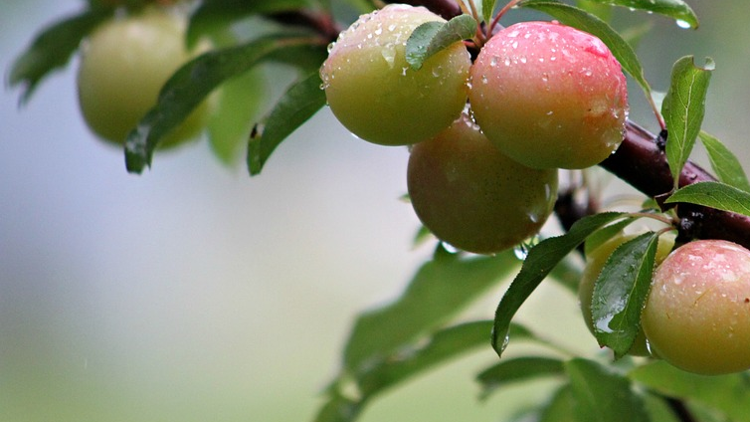
王戎不取道旁李
语文 四年级 上册 配人教版
主讲人：PPT818
时间: xxx

Slide 2
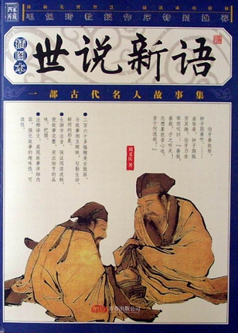
文学常识
《世说新语》，又名《世说》，由南朝宋临川王刘义庆组织一批文人编写，是我国魏晋南北朝时期“笔记小说”的代表作，也是我国最早的一部文言志人小说集。
原本有八卷，被遗失后只有三卷。其内容主要是记载东汉后期到晋宋间一些名士的言行与轶事。
一部聪明人的故事集

Slide 3
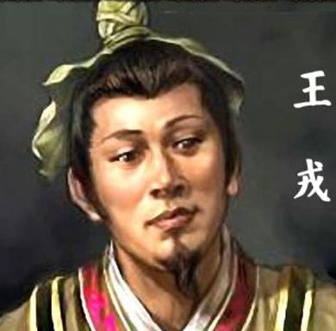
文学常识
王戎（234年－305年），字濬冲，西晋琅琊（今属山东）人，自幼聪明过人，为“竹林七贤”之一，官至尚书令，司徒。
王戎出身琅玡王氏。长于清谈，以精辟的品评与识鉴而著称。最初袭父爵贞陵亭侯，被司马昭辟为掾属。累官豫州刺史、建威将军。后参与晋灭吴之战，吴国平定后，因功进封安丰县侯。在荆州拉拢士人，颇有成效。又被征召为侍中，迁任光禄勋。历任吏部尚书、太子太傅、中书令、尚书左仆射等职，并领吏部事务。元康七年（296年），升任司徒。

Slide 4
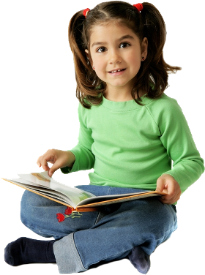
学习目标
1.能准确、流利朗读课文。背诵课文。
2.积累常见的文言词语，能借助注释和工具书理清基本内容。
3.学习古人仔细观察，善于思考的好习惯。

Slide 5
字词乐园
戎
ró
戒马
诸
zhū
诸位
竞
jìng
竞争
唯
wéi
唯一
尝
cháng
尝试

Slide 6
课文朗读
王戎不取道旁李
王戎七岁，尝/与诸小儿/游。看道边李树/多子折枝，诸儿/竞走/取之，唯戎/不动。人问之，答 曰：“树在道边/而多子，此/必苦李。”取之，信然。

Slide 7
整体感知
1.这篇课文讲了一个怎样的故事？
2.说说为什么“树在道边而多子，此必苦李”。

Slide 8
字词解释
王戎七岁，尝/与诸小儿/游。
尝: 曾经。
诸：众，一些，许多。
游：嬉戏，玩耍。

Slide 9
课文解读
王戎七岁，尝与诸小儿游。
译文：王戎七岁的时候，曾经和许多小孩一起玩耍。

Slide 10
字词解释
看道边李树多子折枝，诸儿竞走取之，唯戎不动。
道边：路边。
李: 李子。
子：果实。
折枝：压弯树枝。
竞走：争着跑过去。
走：跑。
唯：只有。

Slide 11
课文解读
看道边李树多子折枝，诸儿竞走取之，唯戎不动。
译文：他们看见路边李树上果实累累，压得树枝都弯下去了，许多孩子都争先恐后地跑过去摘李子，只有王戎没有动。

Slide 12
字词解释
人问之，答曰：“树在道边而多子，此必苦李。”取之信然。
之：他（指王戎）。
曰: 说。
此：这。
必：一定。
信然：的确如此。

Slide 13
合作探究
你觉得王戎是个怎样的人？从哪里可以看出来？
王戎是个有主见不盲从、聪明的人。从“诸儿竞走取之，唯戎不动”可以看出他不随主流，有自己主见；从“树在道边而多子，此必苦李”可以看出他很聪明。

Slide 14
合作探究
思考：树在道边而多子，此必苦李。为什么？
因为李子树在路边很容易被路人看到，如果这些李子好吃的话，肯定早就被路人争相摘走了，不会留有这么多果实。

Slide 15
各抒己见
读完这个故事后，你有什么感想和体会?
1.遇到事情要多想一想，多思考其中的道理，做什么事情都要善于分析才能得出正确的结论。
2.不能盲目的跟从，遇事要有主见。

Slide 16
小练笔
联系生活实际及身边发生的事情，王戎使你想到了什么人？你想对他们说些什么？

Slide 17
课后作业
课后读一读《世说新语》里其它的小故事。

Slide 18
感谢各位的聆听
语文 四年级 上册 配人教版
主讲人：PPT818
时间: xxx

